Slide 1



Твой Темп
Старт-СОПР
комплексный программный продукт
для мотивации к занятиям физической культурой

Slide 2

Проблема
Нет времени
Дорого
Отсутствует мотивация
Страшно начать
Неправильные нагрузки
Нет навыков

Slide 3








Решение
Устройство
База данных
Интеллектуальное ядро (ИИ + Алгоритмы)
ДАННЫЕ
ДАННЫЕ
Пользователь
Уведомления
Внешние источники
(погодные условия, экология и т.д.)
Сайт
Платформа
ПК

Slide 4

Функционал
Отслеживание активностей
Индивидуальные рекомендации, которые учитывают:
Отслеживание активностей
Обратная связь от пользователя
метеоусловия
Журнал тренировок
самочувствие
Уведомления и напоминания
*женское здоровье

Slide 5

Фичи
Возможность соревноваться с друзьями
Тематические мероприятия
Мотивирующие задания
Доступ к информационным ресурсам (статьи, инструкции, рекомендации и т.д.)

Slide 6

Рынок
PAM
175 млрд руб.
TAM
122 млрд руб.
PAM
147 млн
SAM
6,2 млрд руб.
TAM
102 млн
SOM
SAM
59,3 млн руб.
20 млн
SOM
Финансы
50 тыс.
Пользователи

Slide 7
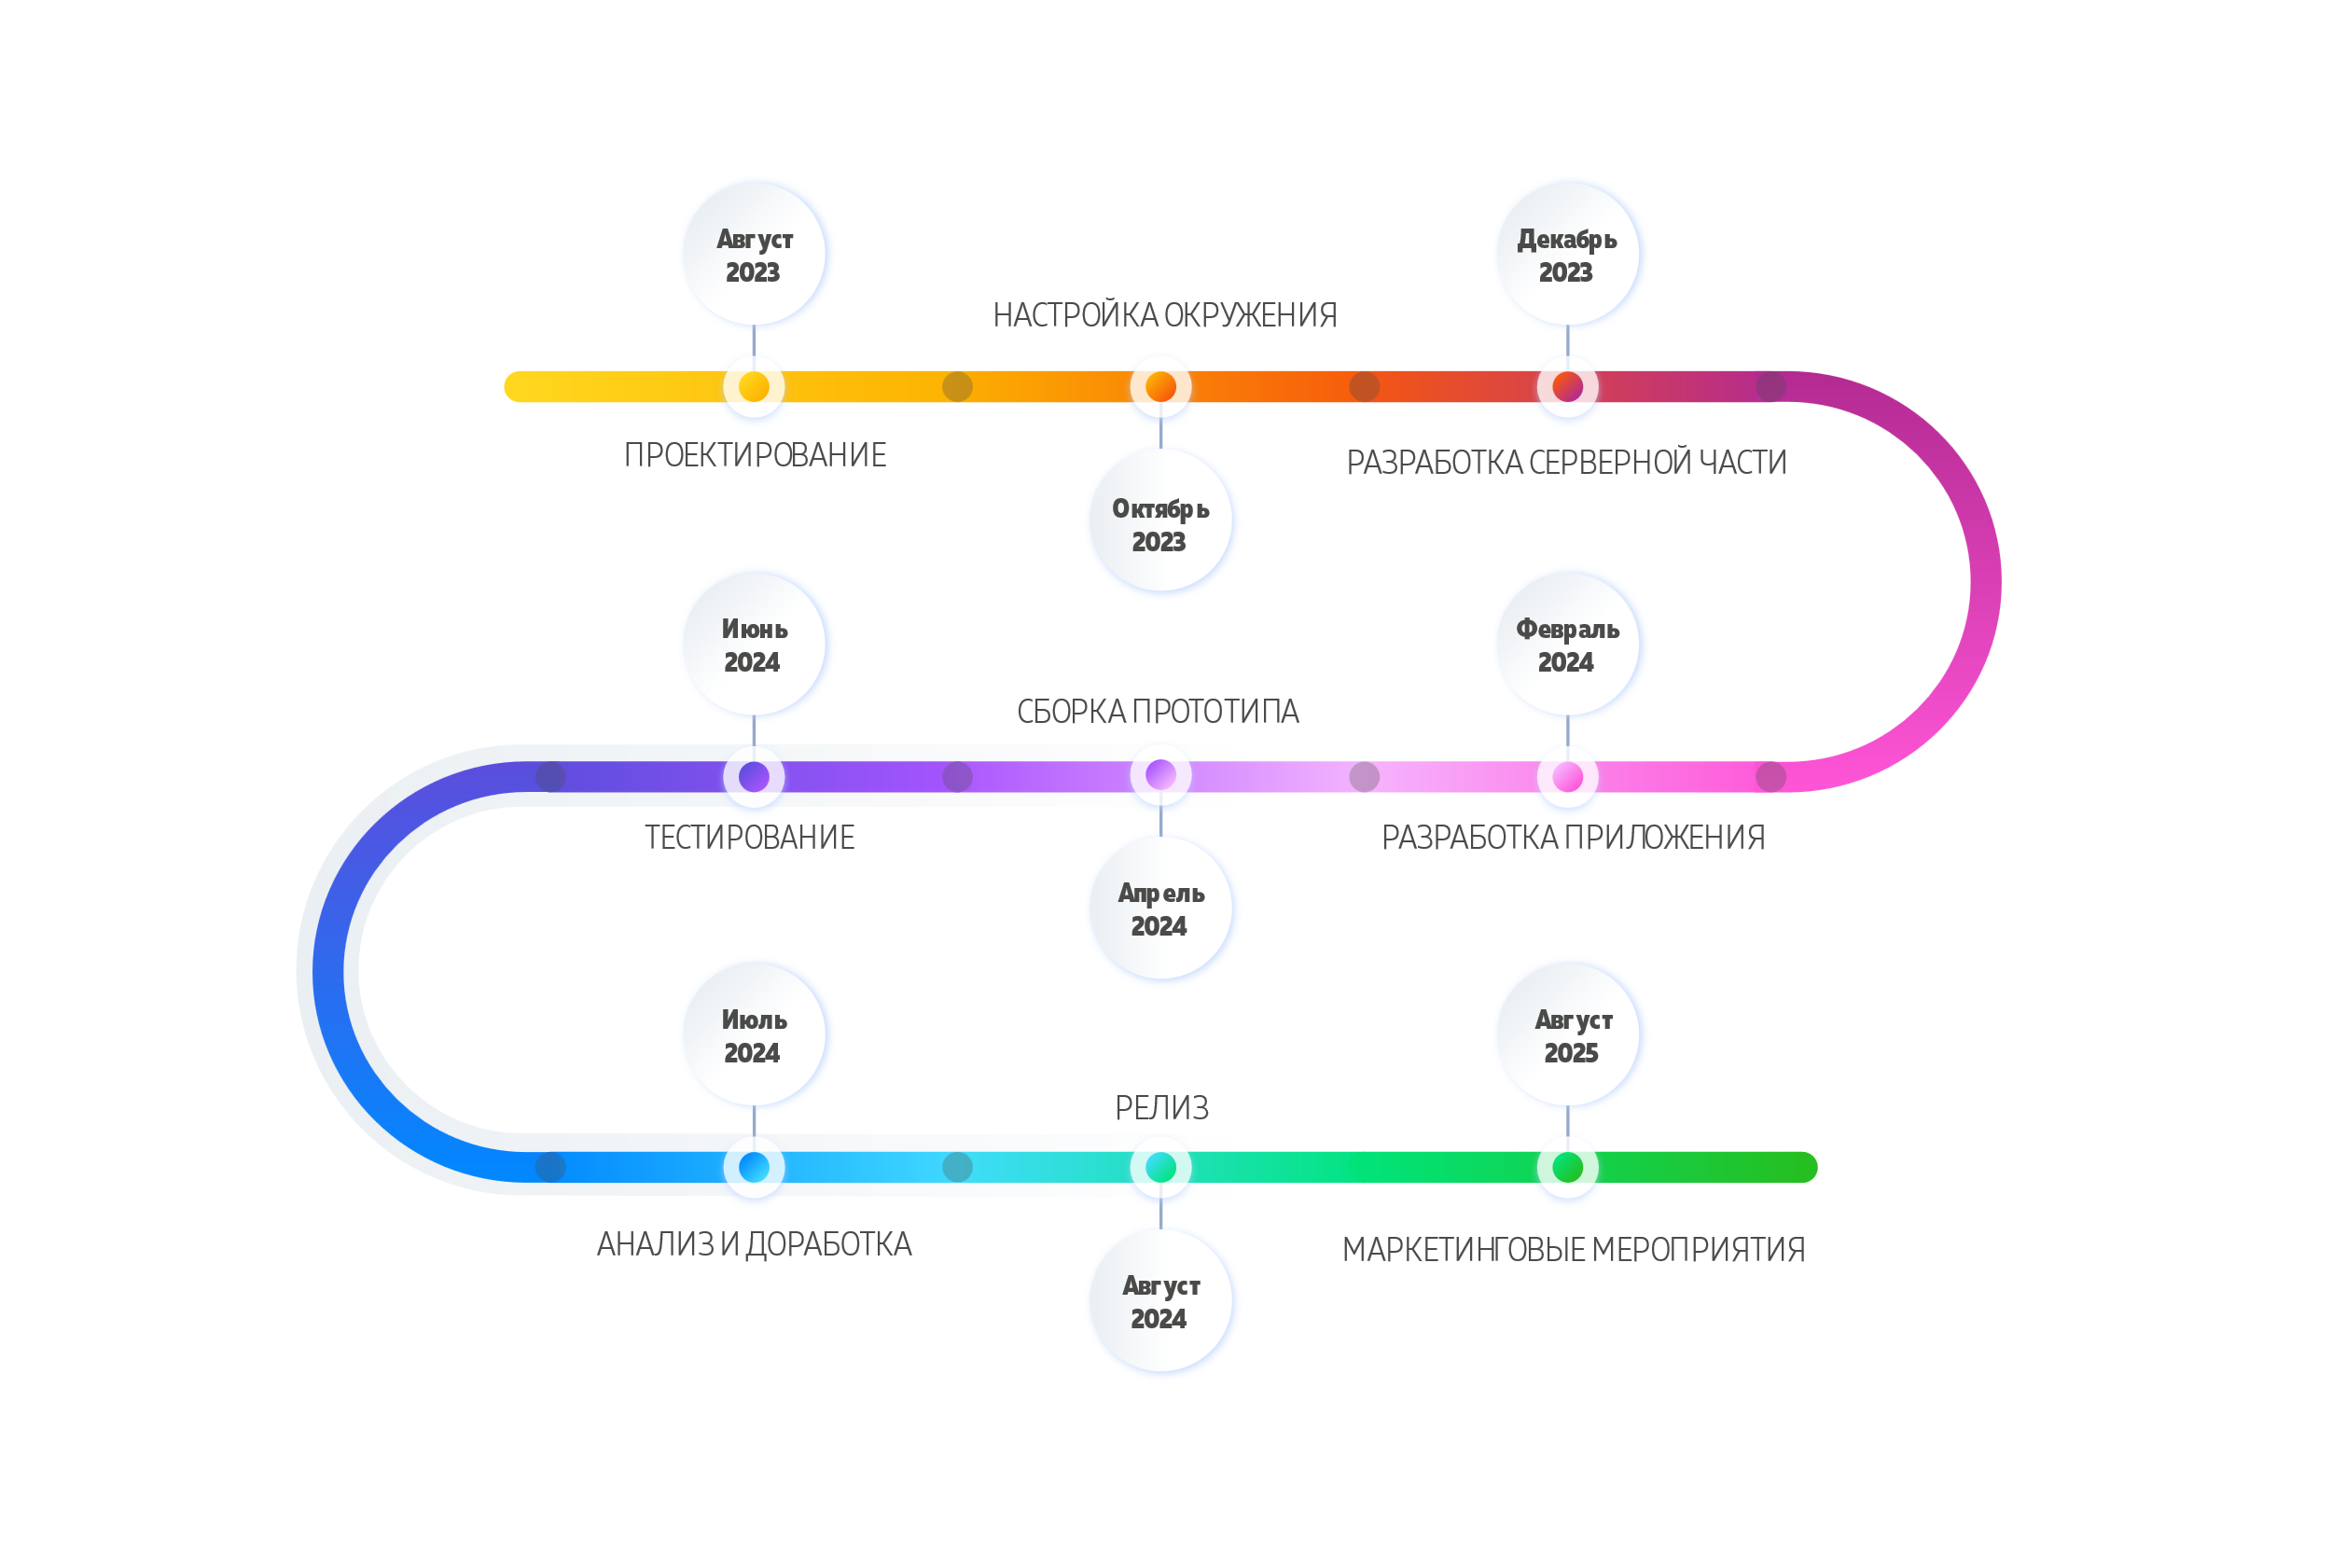
Планы развития

Slide 8






Дальнейшие планы
Геймификация
Интеграция с носимыми устройствами
Indoor-тренировки
Элементы социальной сети
Встроенный интернет-магазин

